Slide 1
Analiza Cluster
Autor: [UNISALENTO]

Slide 2
Index
1
2
3
Unitatea 1: Introducere
Analiza Cluster
Obiectiv
Tipuri de variabile
Unitatea 2: Analiza Cluster
Matricea de disimilaritate
Formarea clusterelor
Distanța de agregare și Dendograma
Unitatea 3: Studiu de caz
Matricea de distanță Alegerea metodei de agregare: distanța de agregare și dendograma

Slide 3
Unitatea 1: Introducere
Secțiunea 1: Analiza Cluster
Analiza cluster este o tehnică de analiză multivariată care poate fi aplicată în multe domenii: de la informatică, medicină și biologie, la arheologie și marketing, oricând este necesară clasificare unei cantități mari de informație în grupuri / clase distincte.

Slide 4
Unitatea 1: Introducere
Secțiunea 2: Obiectiv
Analiza cluster este utilizată pentru a grupa unități statistice (înregistrări) care au caracteristici comune și pentru a le aloca în categorii care nu sunt definite a priori. Grupele (clusterele) formate trebuie să fie cât mai omogene în interior (chiar similar, intra-cluster) și cât mai eterogene între ele (chiar diferite, inter-cluster).

Slide 5
Unitatea 1: Introducere
Secțiunea 3: Tipuri de variabile
În Analiza Cluster se pot utiliza:
Variabile cantitative, deci numerice;
Variabile calitative (de exemplu: gen, nivel de educație, status marital, etc.)

Slide 6
Unitatea 2: Analiza Cluster
Secțiunea 1: Matricea de disimilaritate (sau Matricea de distanțe)
Matricea de distanțe, D, este utilă pentru a afla câte unități statistice sunt diferite unele de altele, este esențială pentru alegerea variabilelor care vor fi luate în calcul.
Matricea de distanțe, de dimensiuni $n×n$, esto o matrice simetrică care are valoarea zero pe diagonala principală, deoarece distanța dintre un punct și el însuși este zero.

Slide 7
Unitatea 2: Analiza Cluster
Secțiunea 1: Matricea de disimilaritate (sau Matricea de distanțe)
Înainte de a crea matricea de distanțe, matricea de start trebuie standardizată, astfel încât fiecare variabilă să aibă aceeași pondere cu celelalte.

Slide 8
Unitatea 2: Analiza Cluster
Secțiunea 1: Matricea de disimilaritate (sau Matricea de distanțe)
Pentru a obține matricea de distanțe, D, este necesară calcularea distanțelor dintre puncte. În funcție de tipul de variabilă, cantitativă sau calitativă, cu care se lucrează, aceste distanțe pot fi calculate în diferite moduri.

Slide 9
Unitatea 2: Analiza Cluster
Secțiunea 1: Matricea de disimilaritate (sau Matricea de distanțe)
Variabile cantitative:
Distanța Euclidiană, sensibilă la valori extreme (outliers).
Distanța Manhattan, foarte robustă.
Variabile calitative:
Frecvențele sunt luate în calcul, matricea de similaritate este creată și concordanțele și discrepanțele dintre variante sunt calculate.
Două tipuri de indici de similaritate:
Zubin, pentru variabile binare simetrice. Jaccard, pentru variabile binare asimetrice.

Slide 10
Unitatea 2: Analiza Cluster
Secțiunea 2: Formarea Clusterelor
Datorită regulii de agregare, putem alege o metodă de agregare pentru a forma clusterele, din următoarele:
Agregare simplă
Agregare completă
Agregare medie

Slide 11
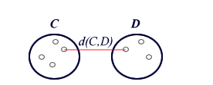
Unitatea 2: Analiza Cluster
Secțiunea 2: Formarea clusterelor
Agregare simplă:
Grupurile sunt agregate pe baza distanței minime dintre observații, această metodă favorizând omogenitatea elementelor fiecărui grup, în detrimentul diferențierii.

Slide 12
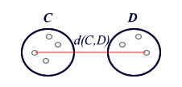
Unitatea 2: Analiza Cluster
Secțiunea 2: Formarea Clusterelor
Agregare completă:
Grupurile sunt create conform distanței minime maxime dintre puncte, deci mai întâi sunt calculate distanțele cele mai mari dintre grupuri si apoi sunt alese cele cu distanțele cele mai mici. Această modalitate de agregare evidențiază diferențele dintre grupuri, mai degrabă decât omogenitatea internă.

Slide 13
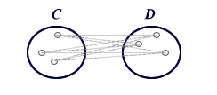
Unitatea 2: Analiza Cluster
Secțiunea 2: Formarea clusterelor
Agregare medie:
Grupurile sunt formate conform distanței medii minime, deci mai întâi se calculează distanța medie dintre toate observațiile și ulterior dintre aceastea se alege distanța minimă. Această metodă de agregare este mai puțin sensibilă la valori extreme, deci va fi mai robustă.

Slide 14
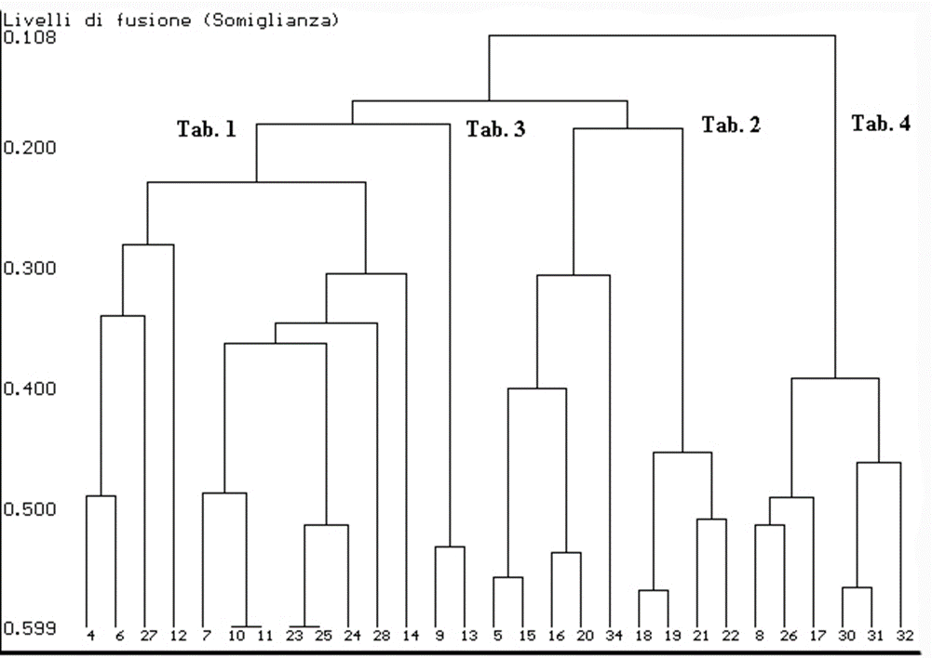
Unitatea 2: Analiza Cluster
Secțiunea 3: Distanța de agregare și Dendograma
După alegerea metodei potrivite de agregare pentru analiză si pentru formarea grupelor, se poate crea reprezentarea grafică: Dendograma. Reprezintă grafic creșterea nivelurilor de agregare ale clusterelor. Pe axa Ox sunt punctele, iar pe axa Oy sunt reprezentate distanțele.

Slide 15
Unitatea 2: Analiza Cluster
Secțiunea 3: Distanța de Agregare și Dendograma
Distanța dintre clustere tinde să crească și din acest motiv trebuie definită o regulă ”stop” care permite alegerea numărului de grupuri ce se vor obține.
Pentru aceasta, se utilizează tehnica secționării arborelui:
Se observă cele mai lungi segmente (ramuri);
Se aplică criteriul parsimoniei (de obicei 4-5 clustere omogene în interior și eterogene între ele);
Cu ajutorul Scree-plot aferent distanțelor de agregare (atunci când graficul se aplatizează, sau dacă la trecerea de la g la g+1 grupuri este o creștere importantă);
Se ține cont să nu fie outlieri (clustere formate dintr-un singur punct).

Slide 16
Unitatea 3: Studiu de caz în R
Secțiunea 1: Crearea matricii de distanțe
După importarea setului de date în R, începem cu Analiza Cluster:
Matricea de pornire (de date) este standardizată
Sunt calculate distanțele:
Euclidiană
Manhattan
Comanda ”round” ne permite să rotunjim la numărul semnificativ preferat.

Slide 17
Unitatea 3: Studiu de caz în R
Secțiunea 2: Alegerea metodei de agregare
Agregare simplă:
Comanda ”hclust” creează clusterele, specificând metoda de agregare care se dorește a fi folosită. ‘’single’’: pentru agregare simplă.
‘’compl’’: pentru agregare completă.
‘’average’’: pentru agregare medie.
Funcția ”plot” permite vizualizarea grafică a Dendogramei.

Slide 18
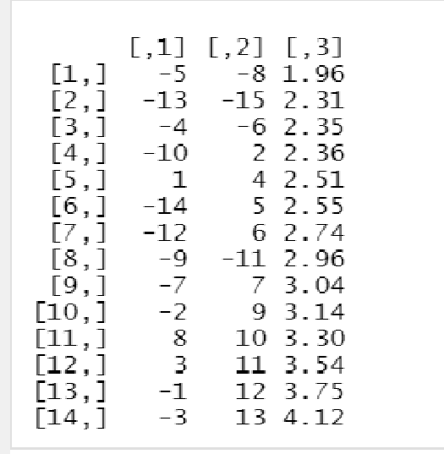
Unitatea 3: Studiu de caz în R
Secțiunea 2: Alegerea metodei de agregare
Grupurile sunt create pe baza distanței de agregare: De exemplu, primul grup constă din elementele 5 și 8 din setul de date, care au o distanță de agregare de 1.96. Semnul minus indică faptul că este un element singular, altfel elementul indicat va fi într-un grup format anterior.

Slide 19
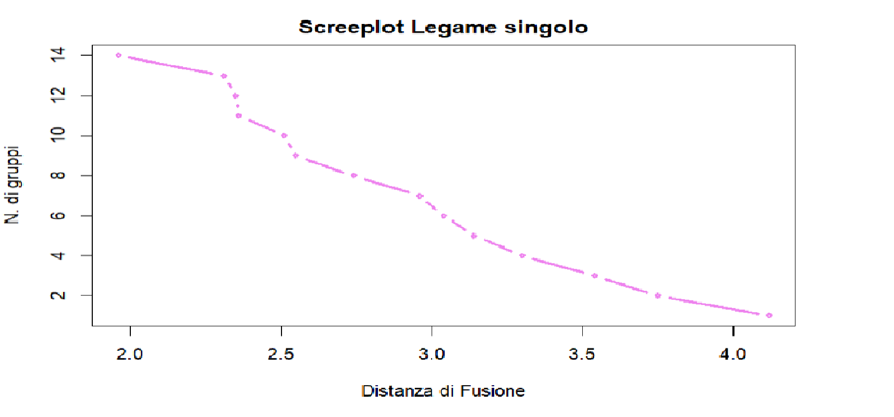
Unitatea 3: Studiu de caz în R
Secțiunea 2: Alegerea metodei de agregare
Cu ajutorul funcției plot, se creează scree-plot aferent distanțelor de agregare care ne va permite să secționăm arborele.
În Scree-plot observăm că distanța de agregare (de fuzionare) la care se poate face secționarea este 2.

Slide 20
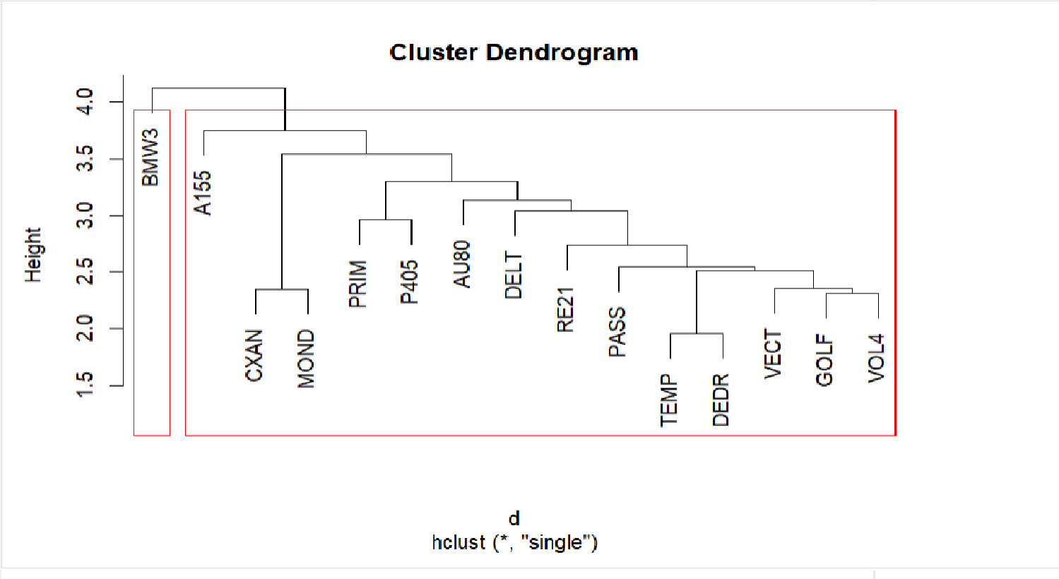
Unitatea 3: Studiu de caz în R
Secțiunea 2: Alegerea metodei de agregare Rezultatul obținut cu metoda simplă de agregare:

Slide 21
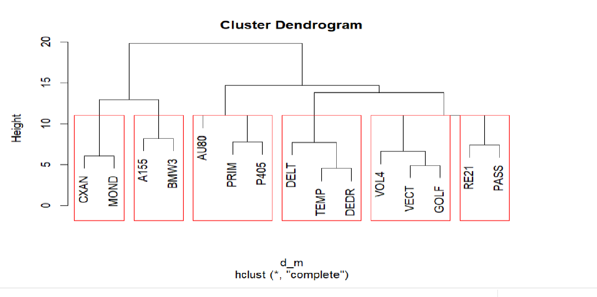
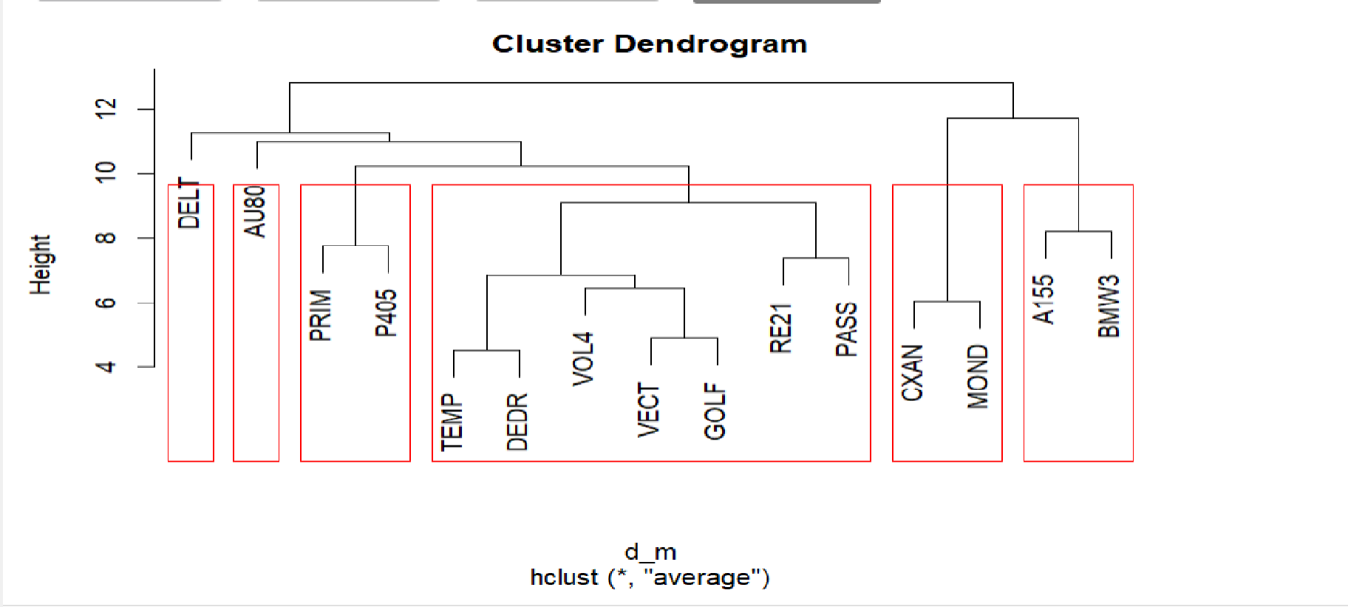
Unitatea 3: Studiu de caz în R
Secțiunea 2: Alegerea metodei de agregare
Aceeași procedură este realizată pentru agregarea completă și pentru agregarea medie.
Rezultatele se vor compara și se va alege metoda de agregare cea mai reprezentativă pentru analiza realizată.
Comparând cele trei metode, cea mai potrivită este metoda agregării complete, întrucât separă cel mai bine clusterele, evitând situația în care ar fi prea multă omogenitate internă, în detrimentul eterogenității dintre clustere. Previne de asemenea formarea de outlieri (clustere formate dintr-un singur punct).

Slide 22
Sumar
Obiectivul Analizei Cluster
Matricea de distanță (de Disimilaritate)
Distanța de agregare
Tipuri de variabile utilizate
Tipuri de metode de agregare utilizate
Dendograma

Slide 23
Test de Evaluare
Care este scopul Analizei Cluster?
A) Gruparea unităților statistice cu caracteristici comune
B) Crearea combinațiilor liniare cu variabilele de start
C) Reducerea numărului de variabile care explică un fenomen
2. Ce tipuri de variabile se pot utiliza într-o Analiză Cluster?
A) Doar calitative
B) Doar cantitative
C) Calitative și cantitative
3. Matricea de distanțe:
A) Are numai valoarea zero pe diagonala principală
B) Are numai valoarea 1 pe diagonala principală
C) Are valori negative pe diagonala principală

Slide 24
Test de evaluare
Care este scopul Analizei Cluster?
A) Gruparea unităților statistice cu caracteristici comune
B) Crearea combinațiilor liniare cu variabilele de start
C) Reducerea numărului de variabile care explică un fenomen
2. Ce tipuri de variabile se pot utiliza într-o Analiză Cluster?
A) Doar calitative
B) Doar cantitative
C) Calitative și cantitative
3. . Matricea de distanțe:
A) Are numai valoarea zero pe diagonala principală
B) Are numai valoarea 1 pe diagonala principală
C) Are valori negative pe diagonala principală

Slide 25
Vă mulțumim!

